Slide 1
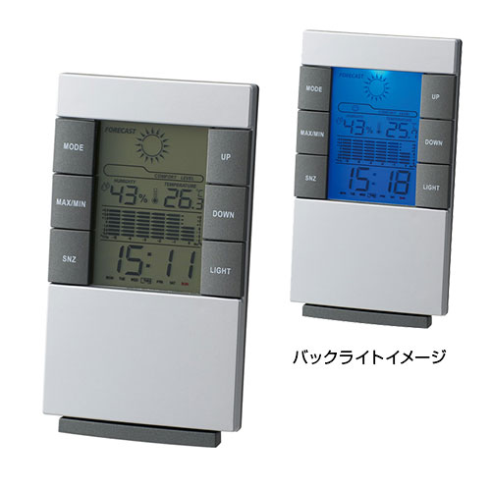


【提案書】
ウェザーインフォクロック
特徴
天気予報や12時間の気温の移り変わりグラフまで表示されており、非常に便利なデジタルクロックです。バックライト付きのため暗い場所でも確認可能。記念用などにもおすすめです。
納期
納期スペース
仕様
素材：ABS樹脂
サイズ：W80 x D40 x H140 mm
重量：99g
付属品：本体x1 機能：時計、アラーム、温度計、湿度計、天気予報、12時間気温変化グラフ、カレンダー、バックライト
お見積
お見積りスペース

